Slide 1
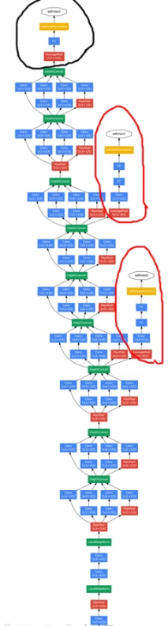
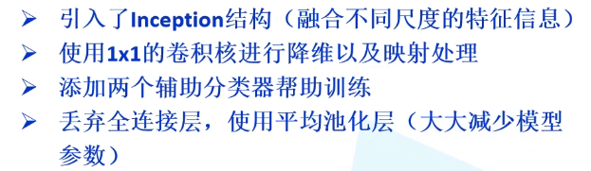
GoogleNet随笔
左图中用红线框起来的部分是辅助分类器，用黑线框起来的部分是主分类器
辅助分类器可以防止反向传播过程中的梯度消失

Slide 2
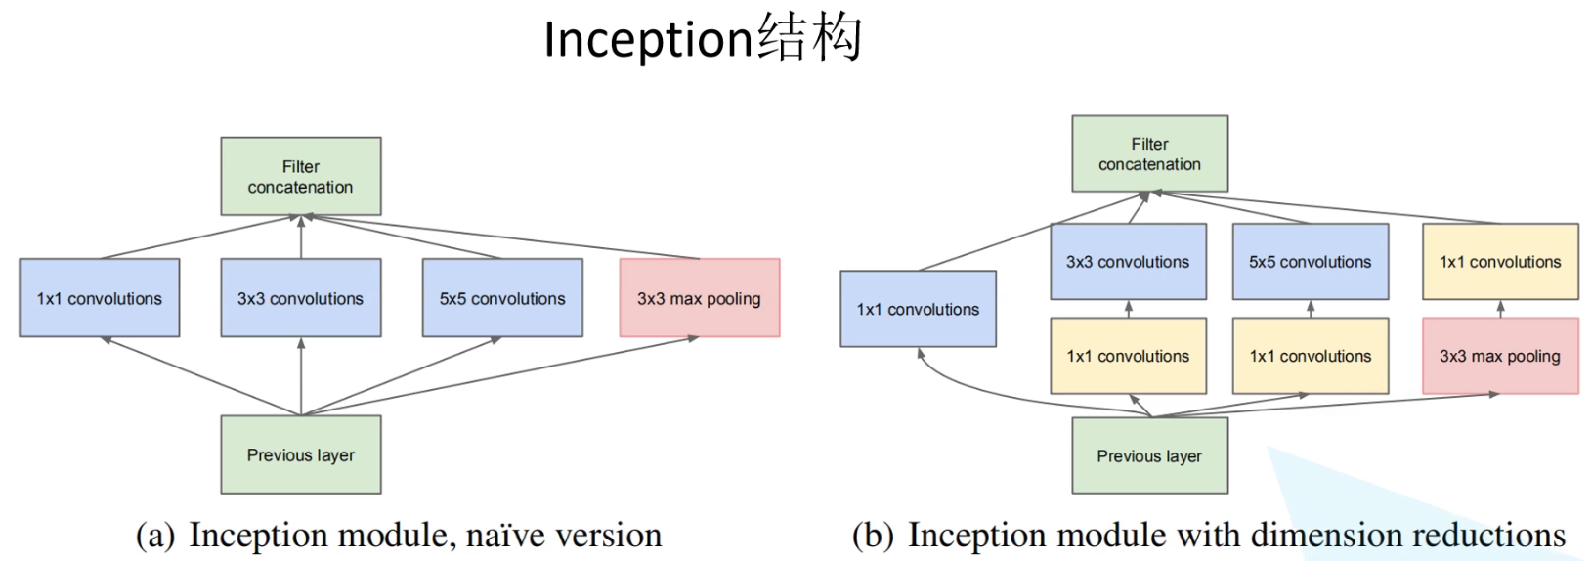
之前的网络，比如说AlexNet，VGG的网络都是串行结构，将一系列的卷积层和最大池化层进行串联得到网络结构，但是inception结构这里是一个并行结构，将上一层所得到的输出同时输进4个分支进行处理，最后将结果沿着深度方向拼接，得到一个输出特征矩阵
在图b中，相对于图a多添加了三个1×1的卷积操作，这三个1×1的卷积操作都是起到了降维的作用
注意：每个分支所得的特征矩阵高和宽必须相同，否则无法沿深度方向进行拼接

Slide 3
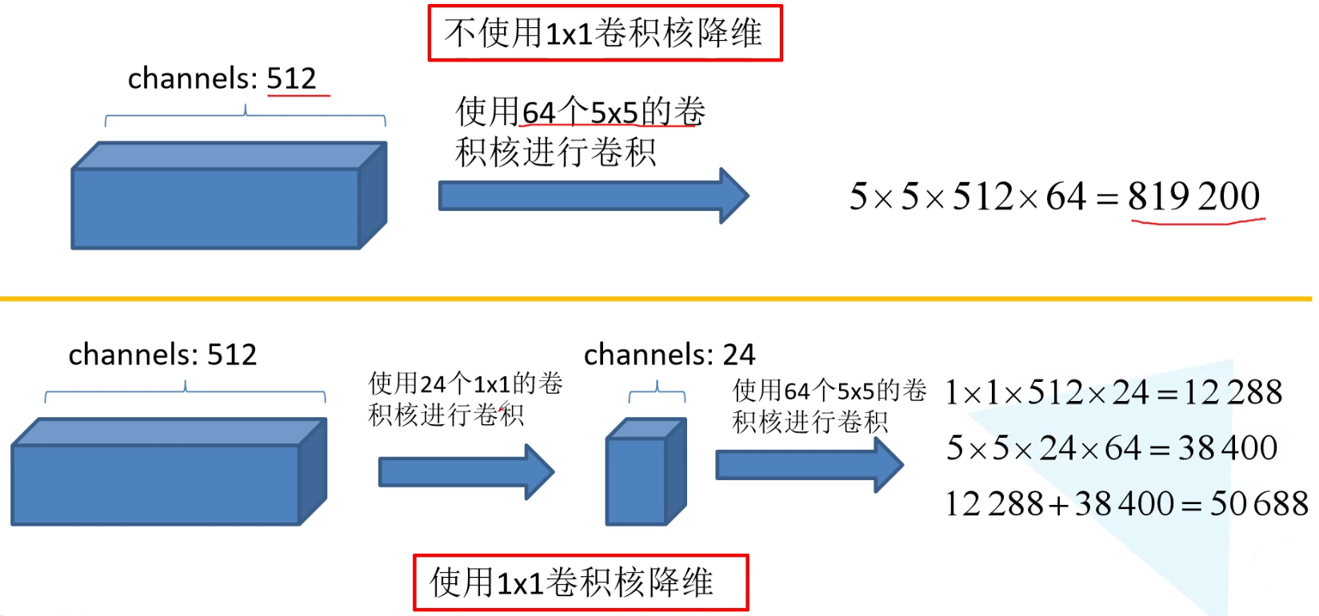
1×1的卷积核是如何达到降维减少参数的效果的呢？

Slide 4
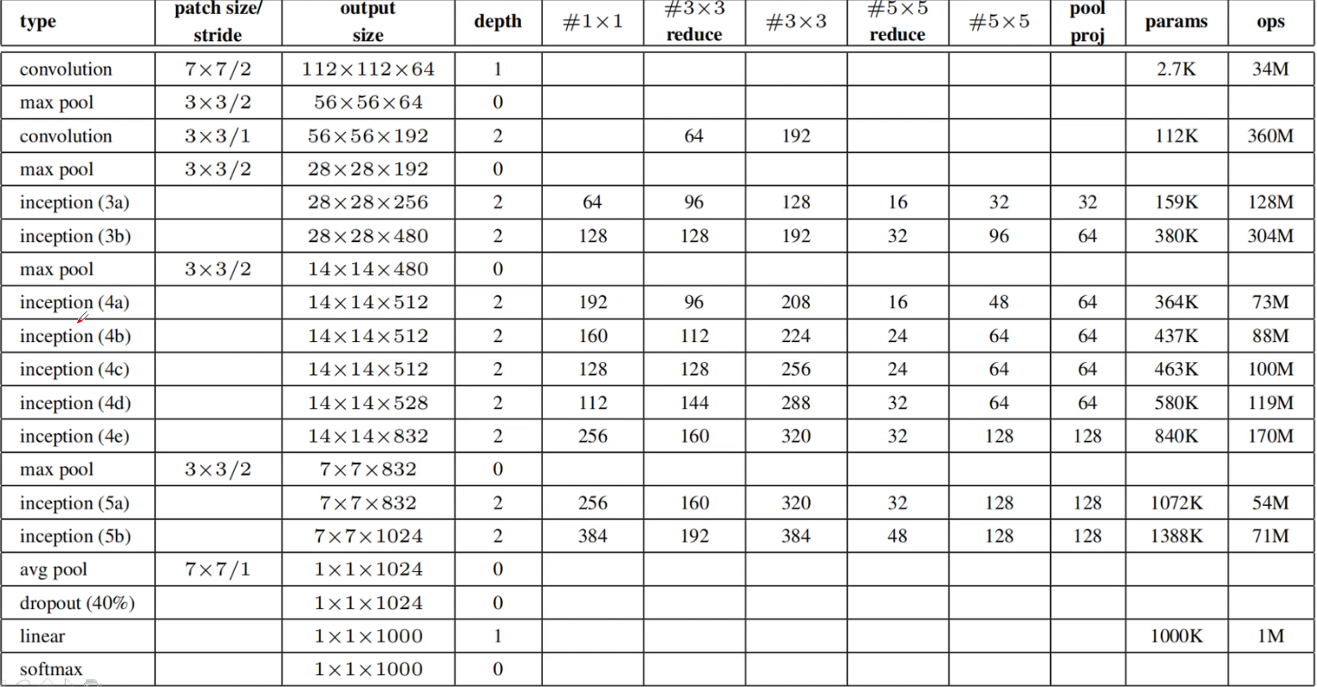
GoogleNet参数表

Slide 5
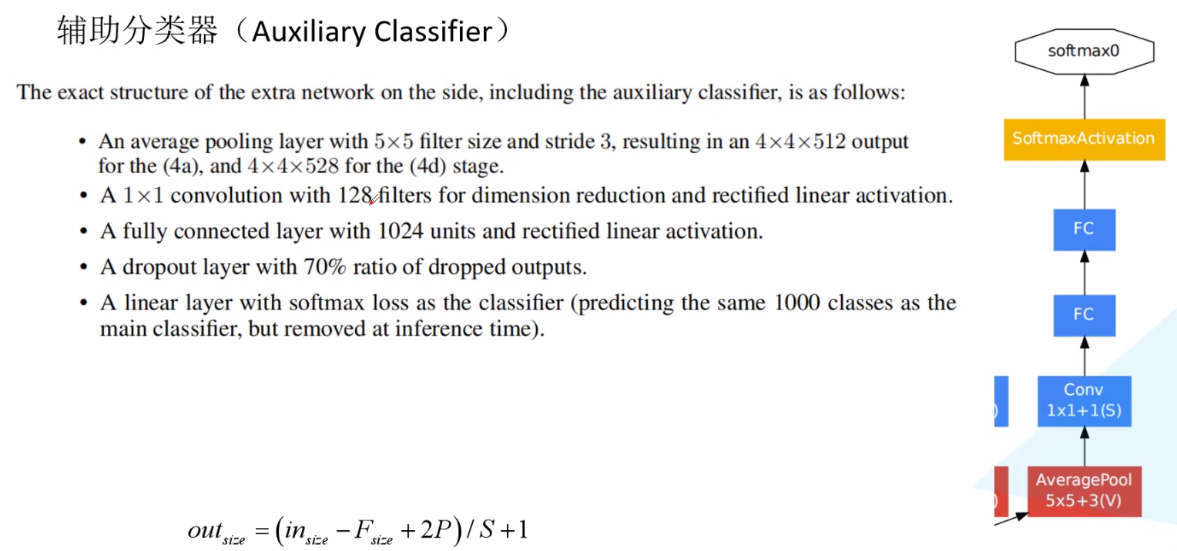
GoogleNet辅助分类器

Slide 6
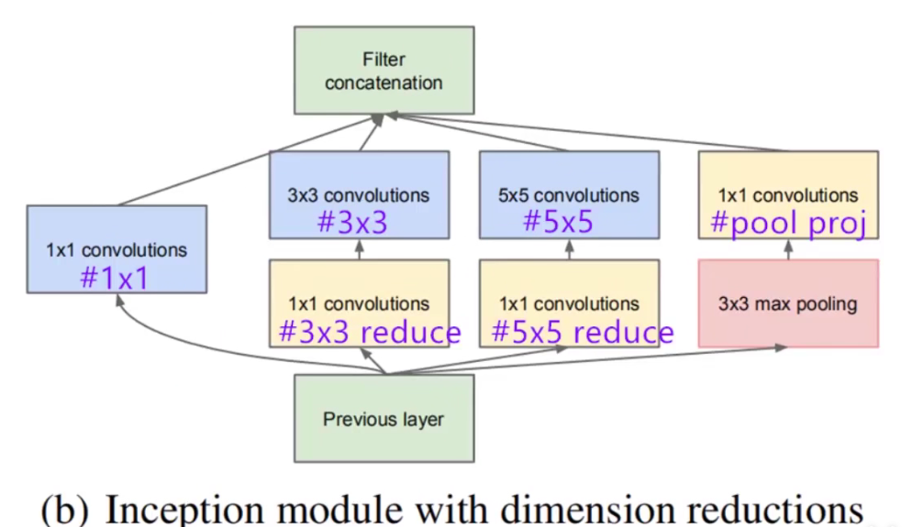
辅助分类器中的参数计算：
由网络结构图可知，在原网络中分别在4(a),4(d)位置有辅助分类器，两个辅助分类器的构造是完全相同的
辅助分类器：(1)由参数表可知，Inception4a的输出是14×14×512的，辅助分类器的第一层是一个平均池化下采样层，卷积核尺寸5×5，步长为3，padding为0利用公式计算(14-5+2×0)/3+1 = 4，因为池化层不会改变特征矩阵的深度，因此输出为4×4×512的特征矩阵，而4d中则输出4×4×528的特征矩阵
(2).第二层为128个1×1的卷积核，用来做降维处理，采用Relu激活函数
(3).第三层为一个包含1024个神经元的全连接层，仍然采用Relu激活函数
(4).在全连接层与全连接层中使用dropout函数，他以70%的概率随机失活
(5).输出层，这里的节点个数就对应类别个数，对于imageNet数据集有1000个类别，所以这里的神经元个数有1000个，最后再经过softmax激活函数得到一个概率分布
对应于参数表中数字，参数表中的数字代表卷积核的个数
pool project其实也是起到一个降维的作用，因为他接在max pooling之后，因此称为pool project

Slide 7
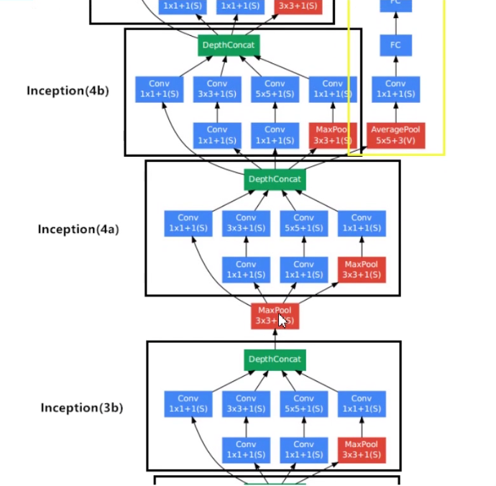
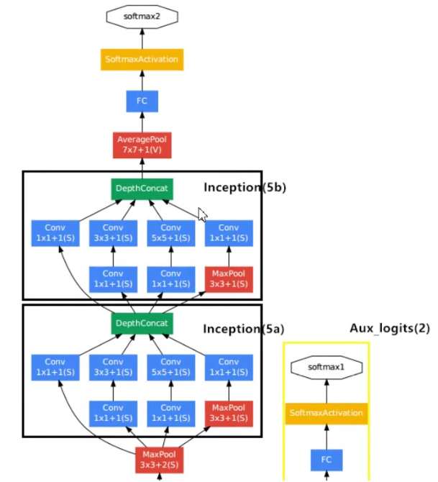
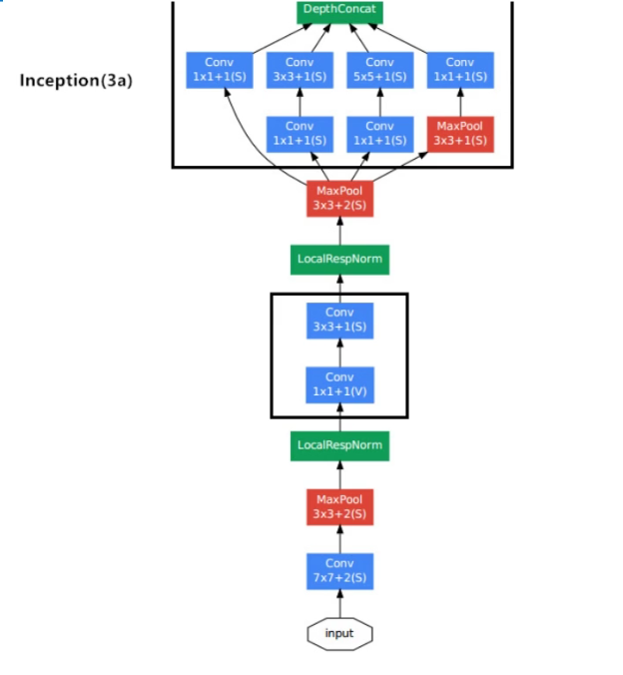
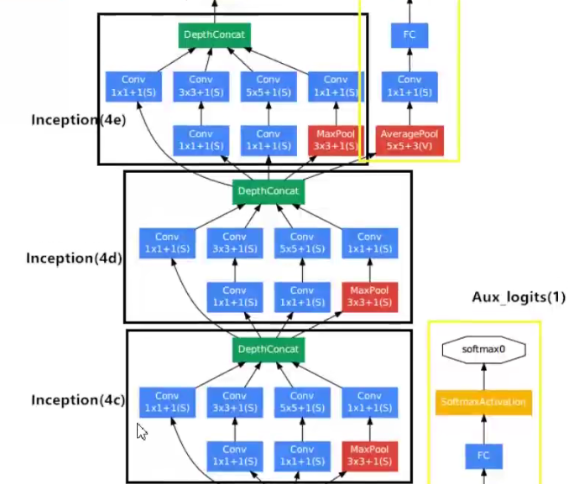

Slide 8
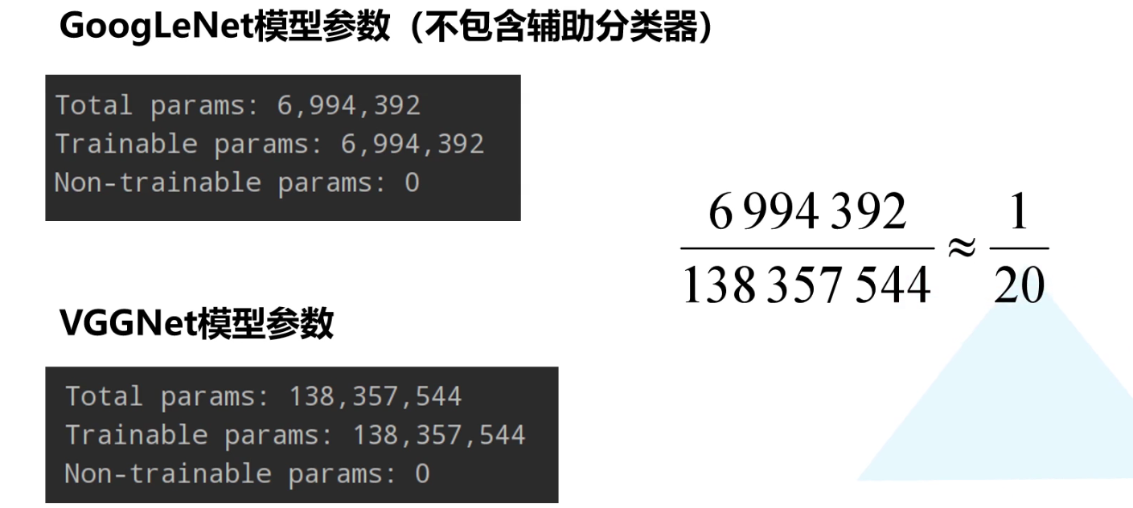
单看规模的话，GoogleNet要比VGG规模小很多，而且精度也很高，为什么大家普遍用VGG呢？原因之一是VGG搭建更方便，而且GoogleNet有两个辅助分类器，因此修改以及更新的时候比较麻烦，所以大家都用VGG

